Slide 1
Git

Slide 2
版本控制系统
版本控制是一种记录一个或若干文件内容变化，以便将来查阅特定版本修订情况的系统。
记录单位：commit

Slide 3
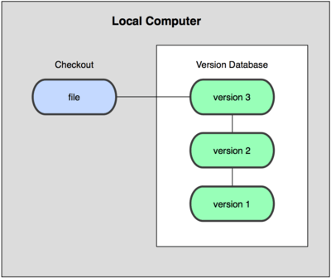
本地版本控制系统
采用简单的数据库来记录文件的历次更新差异，使用其他的数据结构来保存每次修改之间的差异。

Slide 4

集中式版本控制系统
为了方便不同的开发者协同工作产生。CVS,SVN
有一个单一的集中管理的服务器，保存所有文件的修订版本，而协同工作的人们都通过客户端连到这台服务器，取出最新的文件或者提交更新。

Slide 5
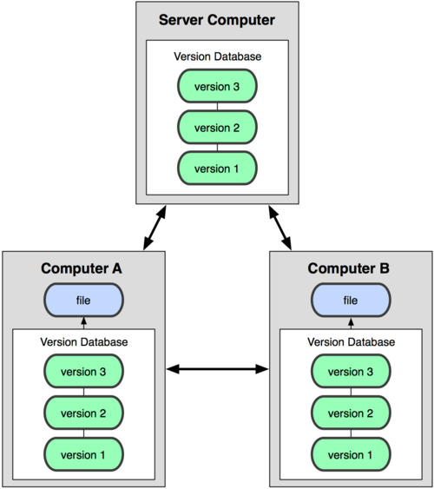
分布式版本控制系统(git)
每个客户端都保存一份server代码仓库的镜像。

Slide 6
Git的优势
直接记录文件的快照，而非文件的差异
近乎所有操作都在本地执行
时刻保持数据完整性
数据安全性的提升

Slide 7
安装git之后的准备工作
用户信息
git config --global usr.name “<YOUR NAME>”
git config --global user.email “<YOUR EMAIL>”
差异分析工具
git config --global merge.tool kdiff3
kdiff3安装文件：
\\share\MemberShare\dan liu\shared_installation

Slide 8
主要操作流程
开始使用git管理某个项目，或者获取到现有的已被git管理的项目
准备工作（local）
切换到开发分支
项目开发
本地提交
更新本地仓库
提交code review
远程仓库入库

Slide 9
开始
开始使用git管理项目
命令行切换到需要被管理的项目所在的文件夹
git init
获取已被git管理的项目
git clone <远程项目的地址>

Slide 10
准备工作(local)
复制文件
\\share\MemberShare\dan liu\git_related
commit-id
作用：在每一次提交之后生成一个commit-id添加到commit message末尾。
将文件复制到 .git/hooks/ 目录下
exclude
罗列在该文件中的所有文件或者文件夹，git将不去管理。
将文件复制到 .git/info/ 目录下，或者直接修改该目录下已有的exclude文件

Slide 11
切换到开发分支
获取当前项目的所有分支信息
本地分支
git branch
所有分支（本地分支 + 远程分支）
git branch -a
切换分支
git checkout <branch_name>
在当前节点新建分支
git checkout -b <YOUR BRANCH NAME>

Slide 12
项目开发过程中的常用命令
git status
查看当前项目的状态
git checkout -- .
取消所有的本地修改
git checkout <file>
取消单个文件(文件夹)的修改

Slide 13

本地提交
添加文件到暂存区域
git add -A (所有文件)
git add <file name>(指定文件)
将文件从暂存区域中移除
git reset HEAD <file name>
提交到本地仓库
git commit -m “<commit message.>”
或者 git commit ,在之后的输入界面中输入内容。
更方便的用法
git commit -a -m “<commit message.>”
在只有文件被修改的情况下可以使用上述命令。

Slide 14
更新本地仓库
作用
在提交到远程仓库前同步远程仓库的代码，在本地解决可能的冲突
命令
git pull --rebase

Slide 15
提交code review
作用
代码最终进入远程仓库之前的质量检查
命令
git push origin HEAD:refs/for/<branch name>
在http://codeserver.baina.com:8080/#/网页上进行code review

Slide 16
远程仓库入库
代码提交者需要自查代码，自查通过之后，将本次提交标记为 verified.
review 通过之后，reviewer将本次提交标记为 Looks good to me, approved
代码入库

Slide 17
To be continued...

